Slide 1

Kelime İşlemci Word
Temel Bilgi Teknolojisi Kullanımı
Öğr. Gör. Mustafa YILMAZ
Bilgisayar ve Bilişim Bilimleri Fakültesi| YBS

Slide 2
Öğrenme Hedefleri
Yazdırma öncesi belgeyi denetlemenin önemini kavrar
Heceleme ve yazım hatalarını kontrol eder
Sözlüğe sözcük ekler
Baskı önizleme yapar
Belgenin tamamının veya bir kısmının çıktısını alır
Yazıcıdan çıktı alır

Slide 3
İçindekiler
Öğrenme Hedefleri
3.5 Yazdırmaya Hazırlanma
3.5.1 Yazdırmaya Hazırlık
3.5.1.1 Yazdırma İşleminden Önce Belgenin Kâğıt Yönü, Kenar Boşlukları, Karakter Büyüklüğü ve Hecelemenin Görülmesinin/Denemenin Önemi.
3.5.1.2 Heceleme-Sınaması Yapılması, Yazım Hatalarının Düzeltilmesi ve Tekrarlanan Sözcüklerin Silinmesi.
3.5.1.3 Sözlüğe Sözcük Eklenmesi.
3.5.1.4 Baskının Yazdırılmadan Önce Görülmesi.
3.5.2 Yazdırma
3.5.2.1 Yazdırma Seçeneklerinin Görülmesi: Belgenin Belirli Sayfası veya Tamamını Yazdırma, Kopya Sayısı Vs.
3.5.2.2 Belgeyi Geçerli Ayarlar ve Yazıcı Üzerinden Yazdırma.

Slide 4
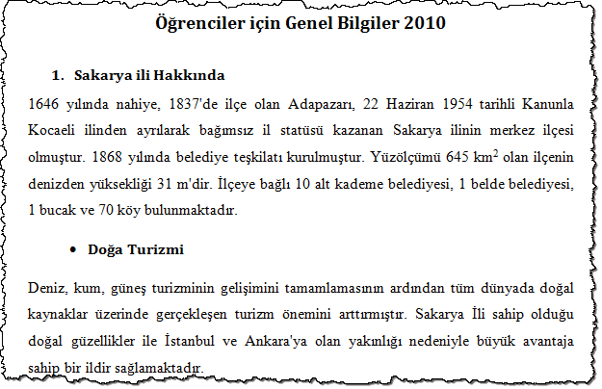
Yazdırma İşleminden Önce Belgenin Kâğıt Yönü, Kenar Boşlukları, Karakter Büyüklüğü ve Hecelemenin Görülmesinin/Denemenin Önemi
Yazdırma öncesi belgeyi denetlemenin önemini kavrar
Word belgesi hazırlandıktan sonra yazdırma işleminden önce belgenin kâğıt yönü, kenar boşlukları, karakter büyüklüğü ve hecelemenin görülmesinin/denemenin önemi büyüktür. Yapılacak olan bu kontrollerle zaman, kağıt ve toner israfının önüne geçilmesi sağlanacak hatasız çıktı alınması sağlanacaktır.
Notes:
Zaman ve kâğıt israfı yapmadan çıktı almak için, yapılması gereken bazı kontrol ve işlemler vardır. Bu işlemler belge biçimlendirmesi, yazım denetimi ve başlıkların konumları gibi belge görünümünü ve estetiğini ilgilendiren düzenlemelerdir. Buradan kağıt yönü, kenar boşluklarını kontrol etmek, kullandığı karakter büyüklüğünün uygun olup olmadığının denetlemek gerekir. Gerek duyulursa bunlar tekrar ayarlanmalıdır.

Slide 5
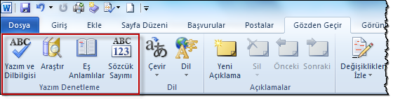
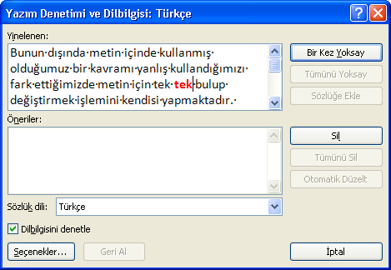
Heceleme-Sınaması Yapılması, Yazım Hatalarının Düzeltilmesi ve Tekrarlanan Sözcüklerin Silinmesi
Heceleme ve yazım hatalarını kontrol eder
Belge yazdırılmadan önce yazım denetimi yapmak için
Gözden Geçir sekmesi>Yazım Denetleme komut grubun bulunan komutlar
Fare kısayol menüsü> Yazım Denetimi komutu kullanılır
Notes:
Belgeyi yazdırmadan önce Word belgesi ile çalışırken kullanıcılar için büyük kolaylık sağlayan özelliklerden biri Yazım ve Dilbilgisini denetlemesidir. Varsayılan olarak, Microsoft Word, olası yazım yanlışları için dalgalı kırmızı alt çizgiler ve olası dilbilgisi yanlışları için de dalgalı yeşil alt çizgiler kullanarak, yazarken otomatik olarak dilbilgisi ve yazım denetimi uygular. Bu hataları belge içerisinde farenin sağ tuşuna tıklayıp Word’ün önerdiği doğru yazılmış sözcüklerden birini seçerek düzeltebiliriz. Ancak bazen yazarken yazım yanlışlarının düzeltilmesi daha sonraya bırakılabilir veya gözden kaçabilir. Bu durumlarda yazım denetimini belgeyi yazdırmadan önce tek seferde yapılabilir. Belge yazdırılmadan önce yazım denetimi yapmak için
Gözden Geçir sekmesi>Yazım Denetleme komut grubun bulunan komutlar
Fare kısayol menüsü> Yazım Denetimi komutu kullanılır
Burada bulunan yazım ve dilbilgisi komutuna tıkladığımızda açılan Yazım Denetimi ve Dilbilgisi iletişim penceresinden belge içerisindeki yazım hatalarını denetleriz. Hatalı yazılmış veya tekrar eden sözcükleri bu denetlemede sileriz.

Slide 6
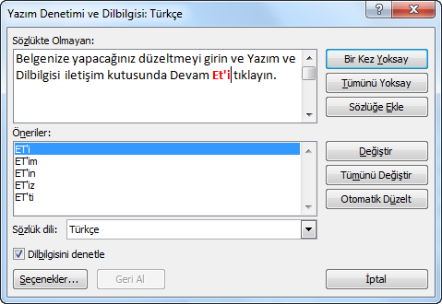
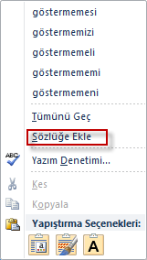
Sözlüğe Sözcük Eklenmesi
Sözlüğe sözcük ekler
Bir sözcüğü Sözlüğe eklemek için
Yazım Denetimi ve Dilbilgisi iletişim penceresi
Fare kısayol menüsü Sözlüğe Ekle komutu kullanılır.
Notes:
Belge içerisinde yazılmış hatalı sözcükleri Word algılayıp altını kırmızı dalgalı çizgili olarak gösterebilir. Ancak Word otomatik yazım denetiminin hatalı olarak gösterdiği sözcüğü kontrol ettiğimizde sözcüğün doğru yazılmış olduğunu görebiliriz. Bu durumla ister belgeye veri girerken karşılaşalım ve fare kısayol menüsünden önerilen sözcükleri seçelim isterse, Yazım Denetimi ve Dilbilgisi iletişim penceresinden denetleme yaparken bu durumla karşılaşalım bu sözcüğü Word’dün bir daha hatalı olarak göstermemesi için Sözlüğe ekle komutunu kullanırız. Böylece Word bir daha bu sözcüğü hatalı olarak algılamayacaktır.

Slide 7
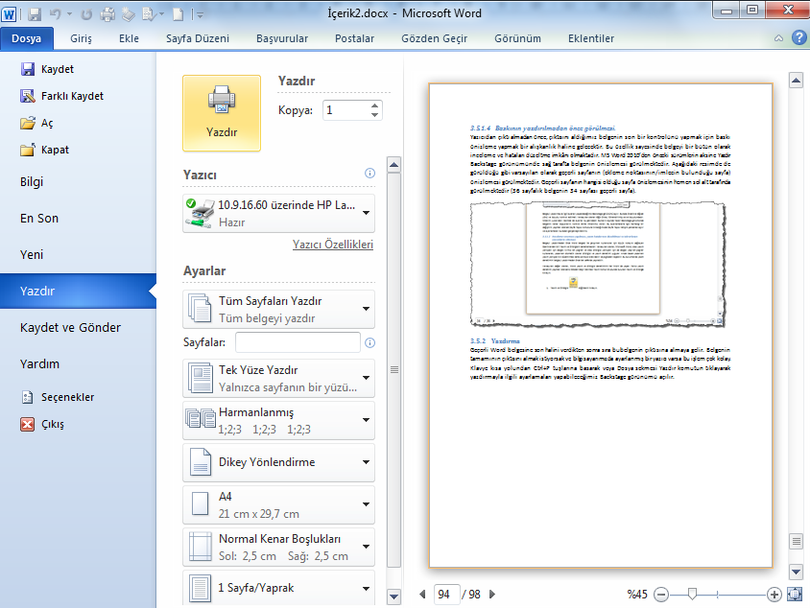
Baskının Yazdırılmadan Önce Görülmesi
Baskı önizleme yapar
Dosya sekmesi Backstage görünümü Baskı önizleme
Notes:
Zaman ve kâğıt israfı yapmadan çıktı almak için, yapılması gereken bazı kontrol ve işlemler vardır. Bu işlemler belge biçimlendirmesi, yazım denetimi ve başlıkların konumları gibi belge görünümünü ve estetiğini ilgilendiren düzenlemelerdir. Buradan kağıt yönü, kenar boşluklarını kontrol etmek, kullandığı karakter büyüklüğünün görülmesi için belgenin Baskstage görünümünde önizleme bölümünden sayfaların tek tek kontrol edilmesinde büyük fayda vardır. Bu bölmeden gerekirse belgeyi yakınlaştırıp uzaklaştırarak sayfalarda ilerlemek suretiyle kontrol yapılmalıdır.

Slide 8
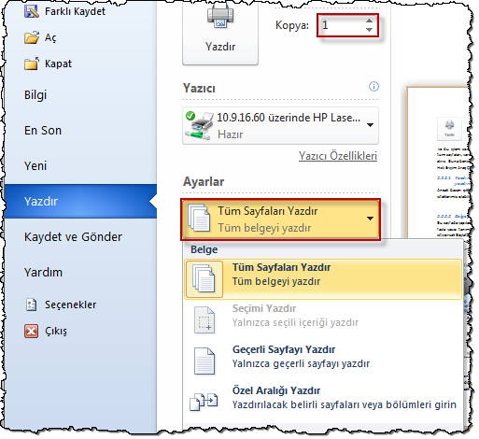
Yazdırma Seçeneklerinin Görülmesi: Belgenin Belirli Sayfası veya Tamamını Yazdırma, Kopya Sayısı Vs.
Belgenin tamamının veya bir kısmının çıktısını alır
Yazdırılacak sayfa ve kopya sayılarının belirlenmesi
Dosya sekmesi Backstage görünümünden yapılmaktadır.
Notes:
Geçerli Word belgesine son halini verdikten sonra sıra bu belgenin çıktısına almaya gelir. Belgenin tamamının çıktısını almak istiyorsak ve bilgisayarımızda ayarlanmış bir yazıcı varsa bu işlem çok kolay. Klavye kısa yolundan Ctrl+P tuşlarına basarak veya Dosya sekmesi Yazdır komutun tıklayarak yazdırmayla ilgili ayarlamaları yapabileceğimiz Backstage görünümü açılır. Burada Ayarlar sekmesinde bulunan Tüm Sayfaları Yazdır komutuna tıklayarak açılan menüden yazdırılacak sayfalar belirlenmelidir.

Slide 9
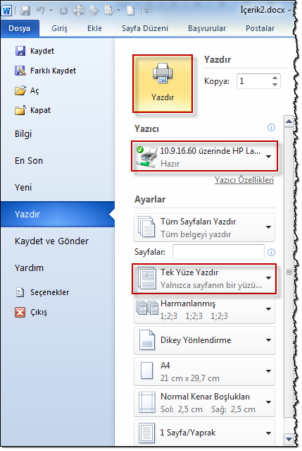
Belgeyi Geçerli Ayarlar ve Yazıcı Üzerinden Yazdırma
Yazıcıdan çıktı alır
Çıktı almak için Dosya sekmesi Backstage görünümü Yazdır sekmesi kullanılır.
Notes:
Yazım denetimi ve Baskı önizleme yapıldıktan sonra yapılacak olan ayarlamalardan biri çıktının sayfanın tek yüzüne mi yoksa çift yüzüne mi yazdırılacağıdır. Yazıcıların bazıları sadece otomatik olarak sadece kağıdın tek yüzüne çıktı alabilirken, bazıları iki yüze çıktı alabilmektedir. Çift yüze yazdırma özelliği olan yazıcılarda çıktının nasıl alınacağının belirlenmesi gerekir. Bir diğer ayarlama da çıktının hangi yazıcıdan alınacağıyla ilgilidir. İş yerlerinde bilgisayarınızın bağlı olduğu ağda birden fazla yazıcı olabilir. Varsayılan olarak atanan yazıcı siyah beyaz çıktı, başka bir yazıcı da renkli çıktı aldığını varsayarsak, alacağımız çıktı siyah beyazsa yazıcı değişikliği yapmamıza gerek yok. Yazdır komutuna tıkladığımızda varsayılan yazıcıdan çıktı alınır. Ancak renkli çıktı almak istiyorsak Yazıcı sekmesinin altındaki açılır menüden renkli çıktı alan yazıcıyı seçip yazdır komutuna tıklamamız gerekiyor.

